Slide 1
Наше сообщество для тех, кто хочет способствовать развитию естественнонаучного образования, кто имеет большой опыт и желает поделиться с нами, для тех кто недавно стал учителем физики и, возможно, еще учится.
Сообщество педагогов физики в Новосибирской Открытой Образовательной Сети
Дата создания сообщества 6 марта 2017 года
Подготовлено старшим преподавателем кафедры ЕНО НИПКиПРО
Киселевой И.В.

Slide 2
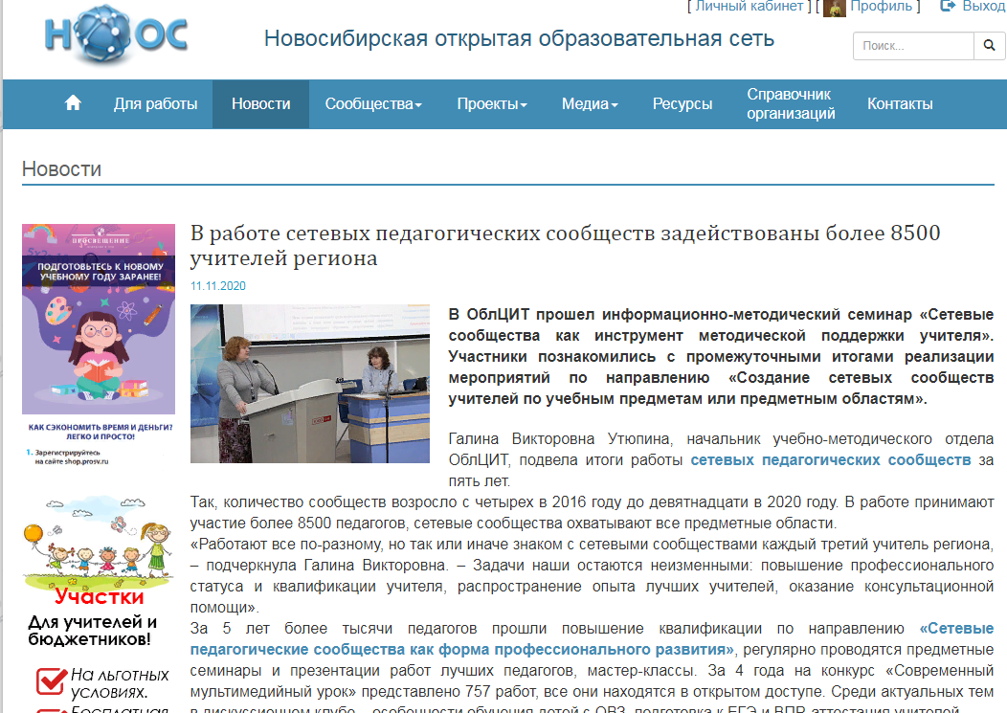
Новосибирская открытая образовательная сеть
Портал НООС– необходимая часть единой информационно-образовательной среды в системе образования Новосибирской области.
С порталом НООС вы всегда будете в курсе событий!

Slide 3
Сетевое сообщество – «ФИЗИКА»
Сетевое сообщество учителей физики в рамках Новосибирской открытой образовательной сети – площадка
для повышения педагогического и методического мастерства учителей, живущих в различных уголках нашей области,
возможность реализовать себя,
отправная точка для развития и поддержки новых технологий в организации образовательного процесса, место обучения и обмена опытом

Slide 4
Основные цели сообщества
Создание единого информационного пространства
Организация общения на профессиональные темы
Распространение успешных педагогических практик,
Поддержка новых образовательных инициатив –профессионального сетевого сообщества.

Slide 5
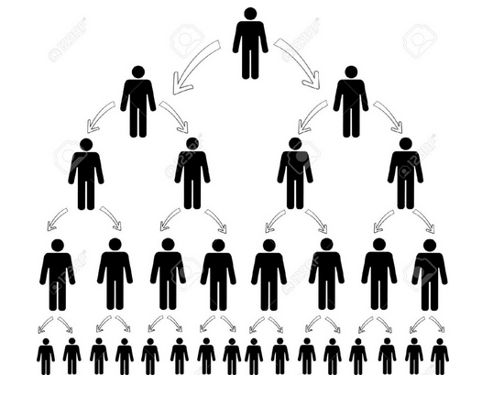
Количество участников
Количество участников сообщества растет с каждым годом!
Сегодня нас – 462 педагога,
стремящихся пополнить свой методический багаж, глубоко изучить свой предмет, быть в курсе событий

Slide 6
По страницам сайта: Календарь событий
Учителю, чтобы быть в курсе событий и ориентироваться в постоянно меняющемся мире, необходимо следить за потоком информации.
В этом может помочь «Календарь событий»
11.11.20

Slide 7
По страницам сайта: Живая лента
В новостной ленте ежемесячно публикуется перечень вебинаров – «Вебинары месяца», проводимых известными корпорациями, такими как РусУчебник, Просвещение, Бином. Регистрацию можно осуществить по ссылке. Имеется подборка ссылок на аналитические и тематические статьи для учителей.

Slide 8
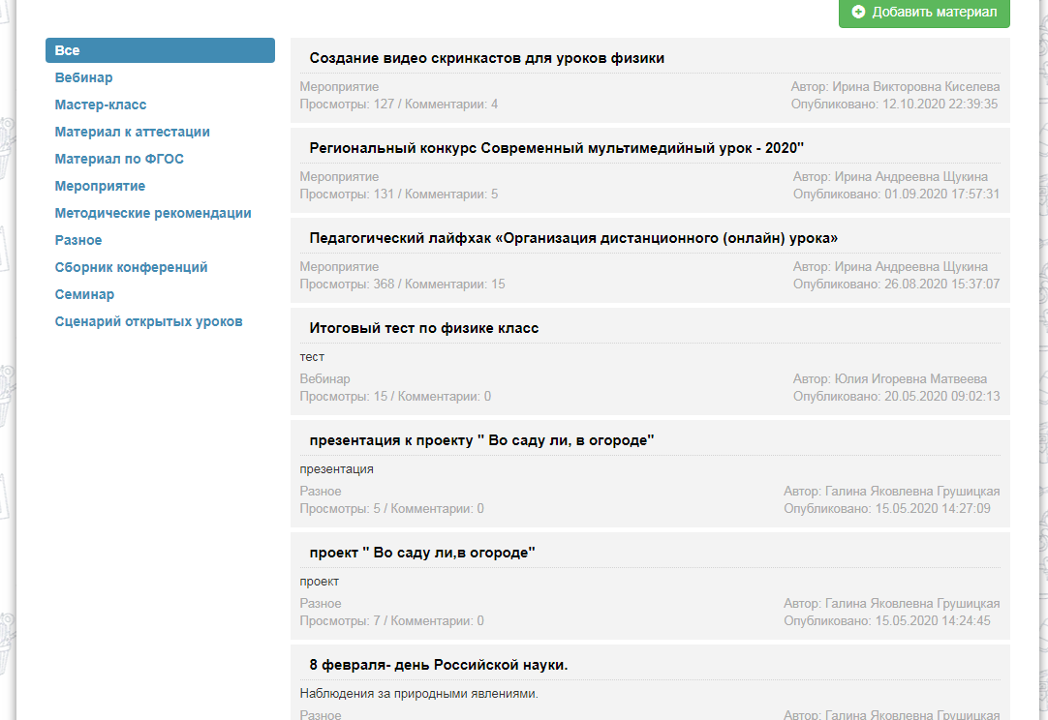
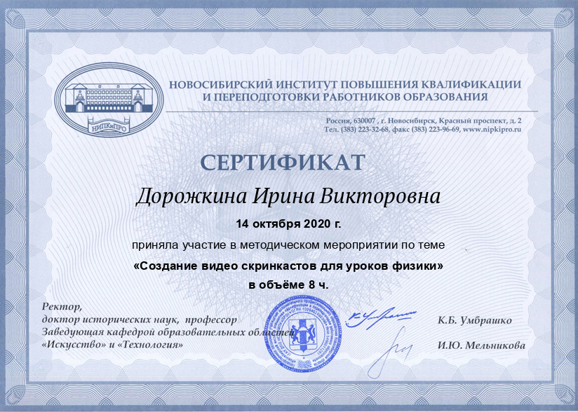
По страницам сайта: Лаборатория педагогического мастерства
В Лаборатории размещаются материалы по предложенным разделам
Здесь участники получают сертификаты за работу в Мероприятиях

Slide 9
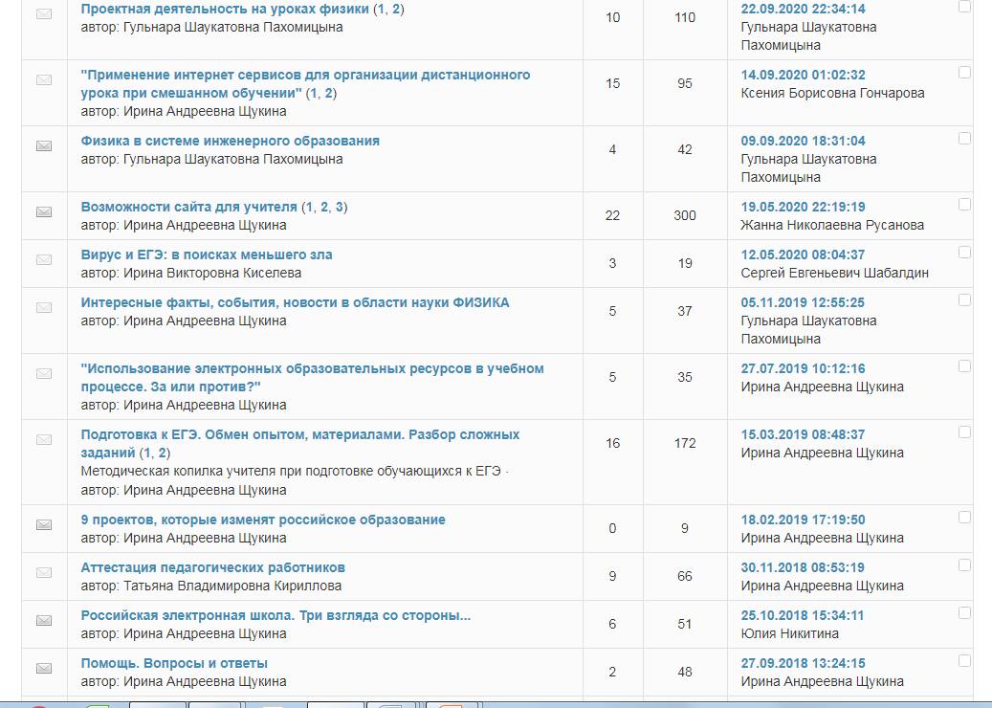
По страницам сайта: Дискуссионный клуб
В рамках сообщества организована работа форумов на актуальные для педагогов темы: «Новости из мира физики», «Проектная деятельность», «Использование ЭОР в образовательном процессе» и др.

Slide 10
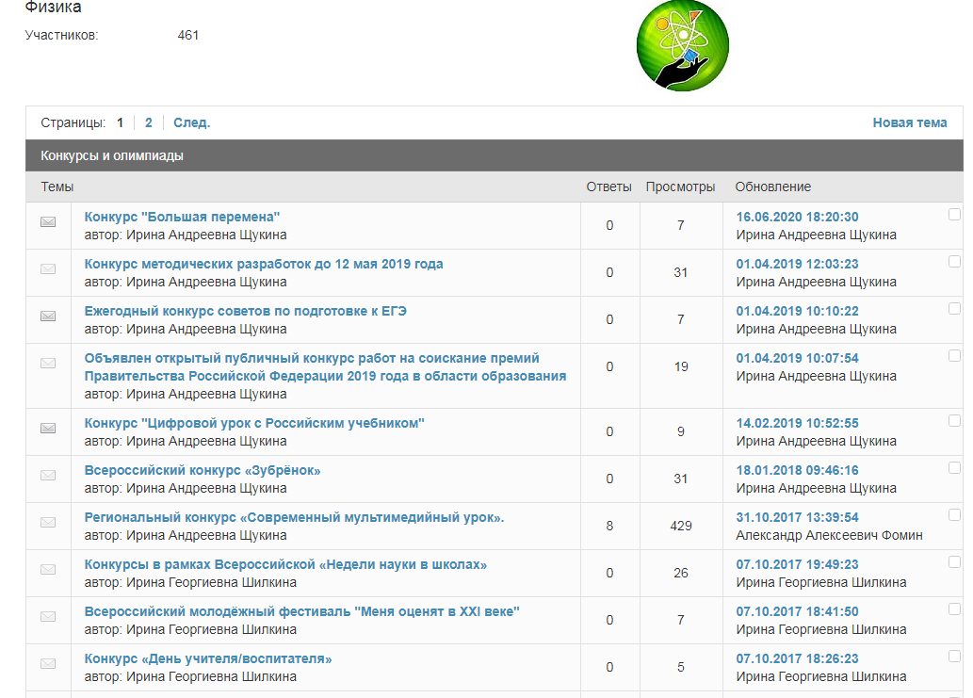
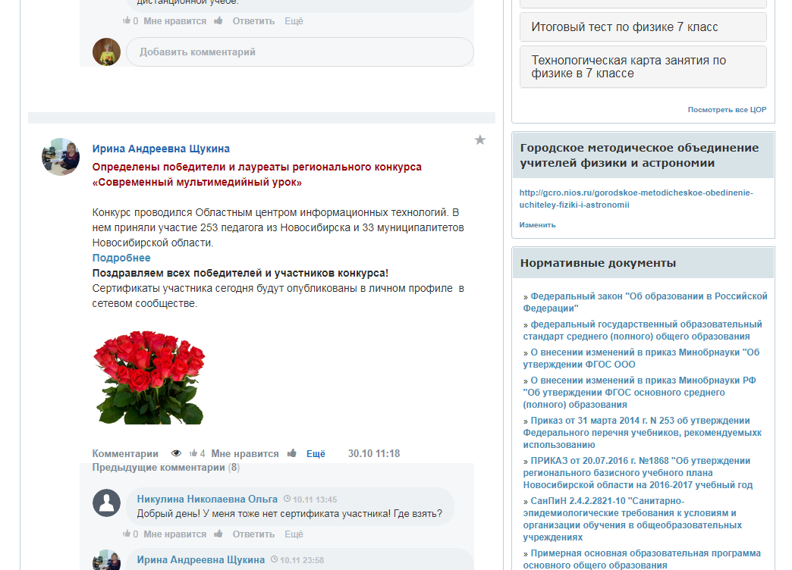
По страницам сайта: Конкурсы и олимпиады
Традиционными в области стали конкурсы педагогических разработок и современных уроков.
Конкурсы направлены на распространение успешных педагогических практик и обмен опытом по внедрению новых электронных образовательных ресурсов в образовательную практику через деятельность региональных сетевых педагогических сообществ

Slide 11
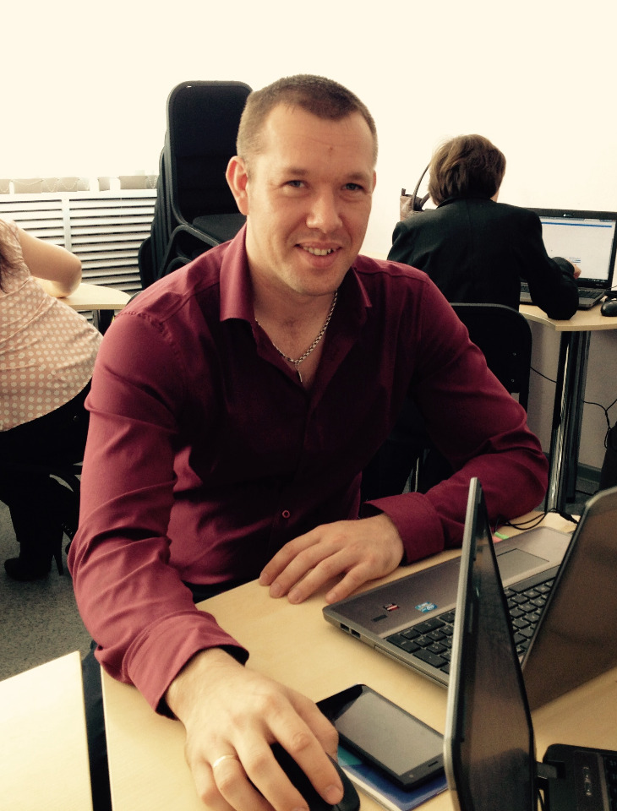
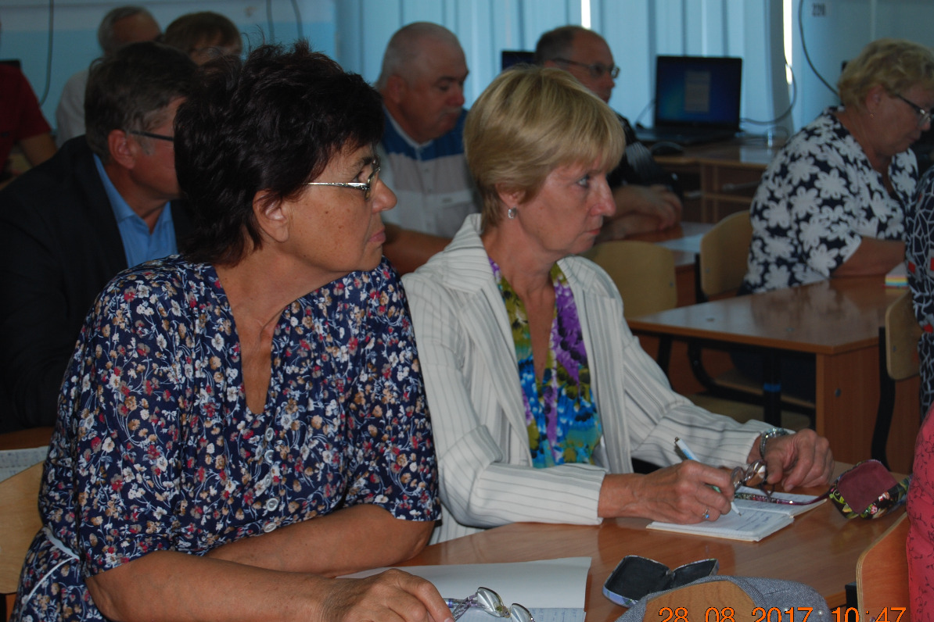
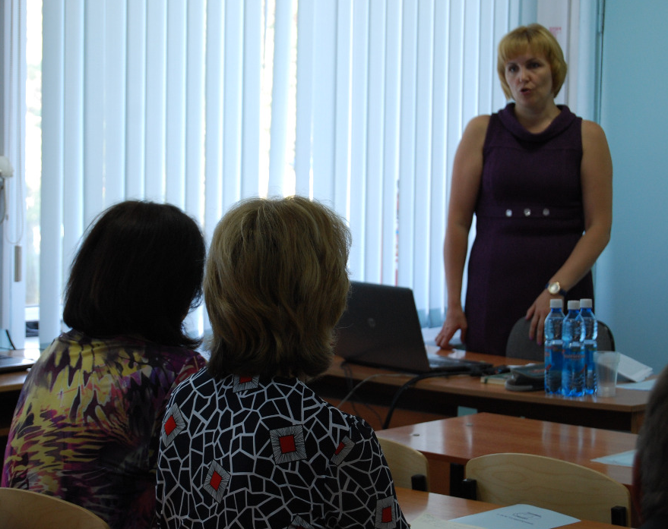
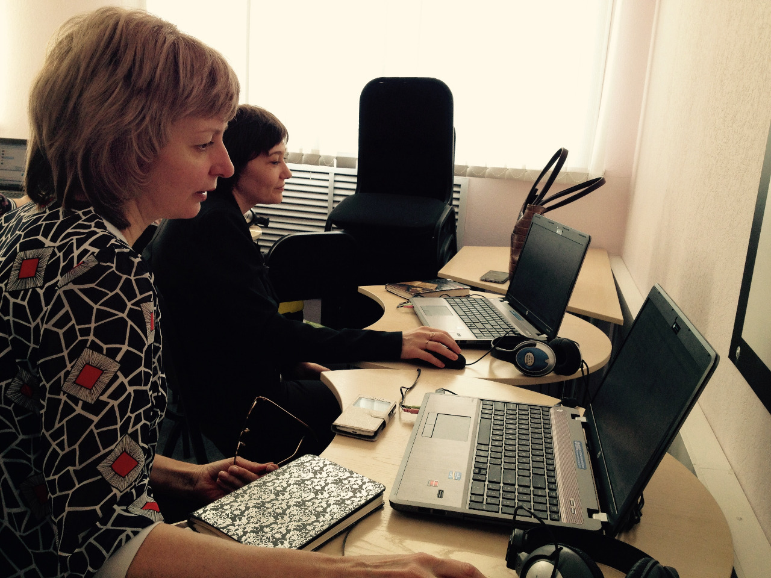
По страницам сайта: Фотоальбомы
Предстоит серьезная работа на страничке, посвященной моментам жизни, пойманным фотографом. Надеемся, что этот раздел в дальнейшем пополнится замечательными снимками, отражающими не только рабочие моменты но и в мир вашего творчества и интересов.

Slide 12
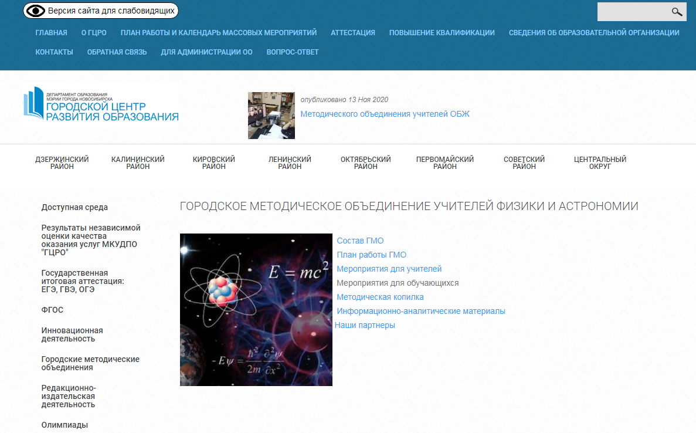
По страницам сайта: Городское методическое объединение учителей физики и астрономии
В следующем году нам предстоит серьезная работа по объединению учителей физики образовательных организаций области для развития и повышения качества образования по физике в русле государственной политики в сфере образования.
В этом непростом деле нам поможет Городское методическое объединение учителей физики и астрономии

Slide 13
По страницам сайта: Сайты учителей
Созданный сайт открывает новую среду и новые возможности - оказывает огромную роль на развитие, самосовершенствование педагога как профессионала и как личности. При этом у каждого есть возможность не только представить опыт своей работы, рассказать о достижениях, успехах, но и взглянуть на себя, свою деятельность со стороны.
Сайт - это не только возможность рассказать о себе, но в большей степени - возможность понять, куда двигаться дальше.
Басманова В.В.
Лучшее не скажешь

Slide 14
По страницам сайта: Видеосюжеты
Информационные видеосюжеты — содержат полезную информацию, служат сразу нескольким целям: с одной стороны это источник новостей в мире образования, с другой – это способ вызвать отклик педагогической общественности на процессы, происходящие на федеральном и региональном уровнях

Slide 15
Вступайте в ряды НООС
Преимущество сетевого сообщества учителей физики –
основательность,
серьезный подход к материалам, размещаемым на сайте,
обсуждение актуальных вопросов.
Вы еще не участник сетевого сообщества?
Мы ждем Вас

